Slide 1
Презентация к НОД: «Из чего делают бумагу?»
Воспитатель
Стрелкова М.А.
МАДОУ ЦРР д/с №136

Slide 2
Бумагу получают из лесных пород: из ели, сосны, березы.

Slide 3
Деревья вырубают

Slide 4
В больших количествах

Slide 6
На фабрике машины сдирают с них кору, измельчают в щепки.

Slide 7
Варят дерево в специальных машинах, куда добавляют кислоту.

Slide 8
Затем к бумажному сырью добавляют дополнительные вещества. Например, клеи, красители – чтобы бумага была белой и непрозрачной.

Slide 9
Бумажная масса, превращенная в кашицу, попадает в бумагоделательную машину. Сначала кашица выливается на сетку бумагоделательной машины. Эта сетка натянута на два вала и все время вращается, перенося бумажную кашицу вперед. Так формируется лист.

Slide 10
Сырая бумажная лента проходит через целый ряд валиков. Одни валики отжимают воду, другие, обогреваемые изнутри паром, высушивают ее, третьи полируют.

Slide 11
Наконец ровная белая лента выходит из машины и наматывается в огромный рулон. Потом эти рулоны отправляют в типографии или режут на листы. Так, переходя из машины в машину, дерево превращается в белую и чистую бумагу.

Slide 12
Бумага хранит грустный секрет - – каждое второе срубленное дерево на Земле погибает ради изготовления бумаги. 125 миллионов деревьев в год! Стоит ли бумага таких жертв? Мне очень жалко деревья, которые умирают ради газет и журналов, потому что люди, прочитав их, просто выбрасывают.

Slide 13
Ребята, как вы думаете, что МЫ можем сделать, чтобы исправить эту ситуацию?

Slide 14
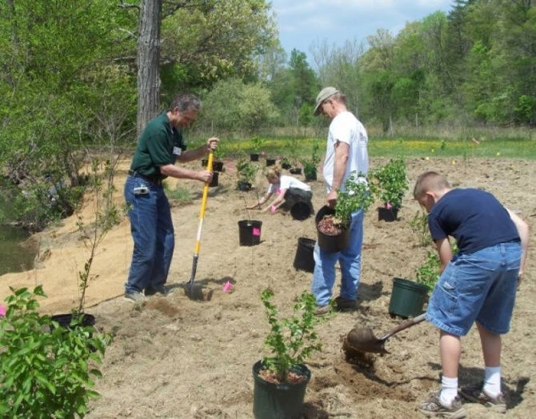
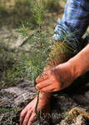
Было бы здорово, если бы всегда на место вырубленных деревьев сажались новые.

Slide 15
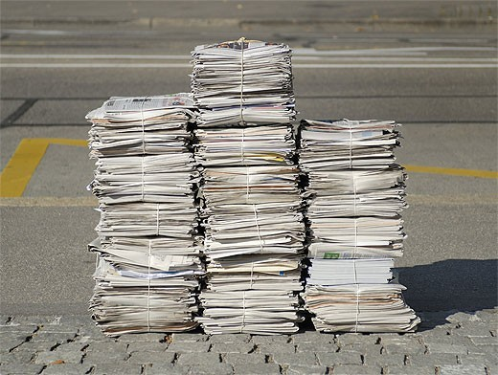
Ненужные газеты, журналы, исписанные листы можно сдать в специальные пункты, где их переработают и сделают новые чистые листы.

